Slide 2
Мало кто так беззащитен, как этот желтый комочек – цыпленок. Но крыло мамы-курицы является для них вполне безопасным укрытием. А знаете ли Вы, что именно по этим причинам цыпленок попал на страницы Библии? Пример с курицей, собирающей цыплят под свои крылья, привел Иисус Христос. Да, к сожалению, у цыпленка не мало врагов, но… зато у цыпленка из бумаги врагов всего лишь два – вода и огонь. Так что цыпленок, собранный вами будет под Вашим «крылом» в полной безопасности.

Slide 8
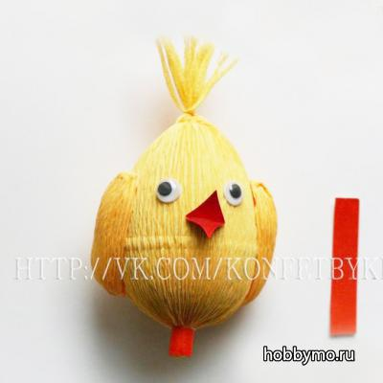
5.Приклеиваем глазки, клюв и крылышки к туловищу. Закрываем хвостик красной полоской бумаги.

Slide 9
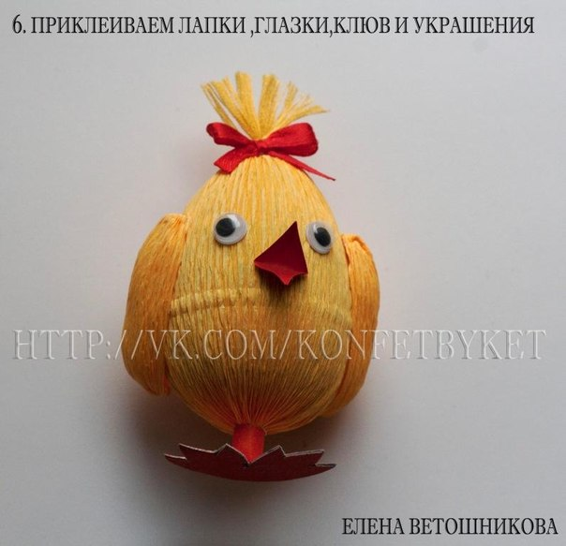

Slide 10
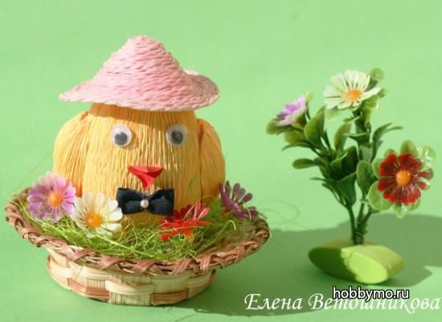

Slide 11
Интернет ресурсы:
http://vk.com/konfetbyket?w=wall-45552967_12417

